Slide 1
Муниципальное бюджетное дошкольное образовательное учреждение
Детский сад «Колобок»,
г. Петухово, Курганской области, ул. 9 Мая, д. 12,
тел. 8 (35235) 2-40-03, email: mdou_kolobok1@mail.ru
Конкурс: «Выставка – ярмарка методических идей»
Номинация: «Тропинка здоровья»
Акция «Мы за здоровый образ жизни»
Автор:
Щербакова Елена Николаевна

Slide 2
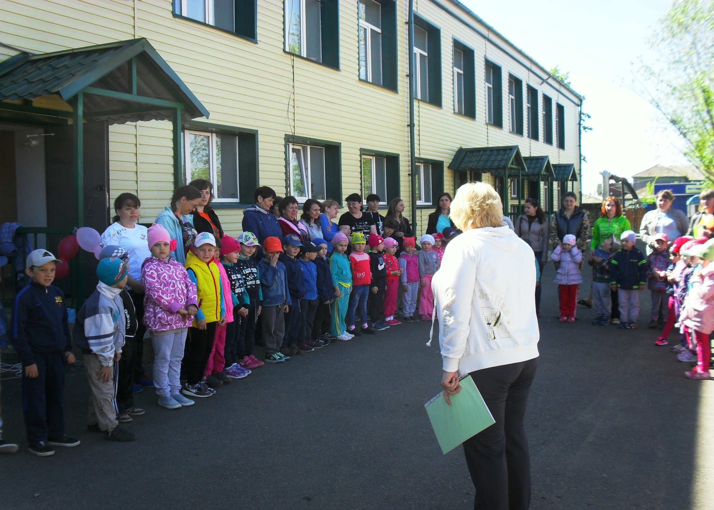
Цель: пропаганда здорового образа жизни среди дошкольников с привлечением родителей.

Slide 3
Задачи:
развивать мотивацию к сбережению своего здоровья и здоровья окружающих людей;
обогащать и углублять представление детей о том, как поддержать, укрепить и сохранить здоровье;
прививать практические навыки ЗОЖ;
формировать навыки здорового образа жизни через игру;
научить детей быть здоровыми душой и телом, стремиться творить своё здоровье, не причиняя ему вреда;
воспитывать бережное отношение к своему здоровью, занимаясь физической культурой и спортом.

Slide 4
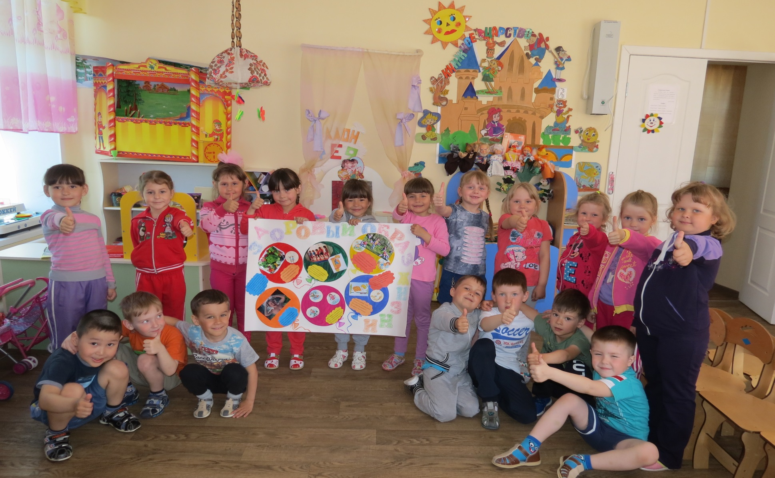
Предполагаемые результаты:
у детей -
- сформирована позиция признания ценности здоровья, чувство ответственности за сохранение и укреплении своего здоровья.
- расширены знания по гигиенической, физической культуре.

Slide 5
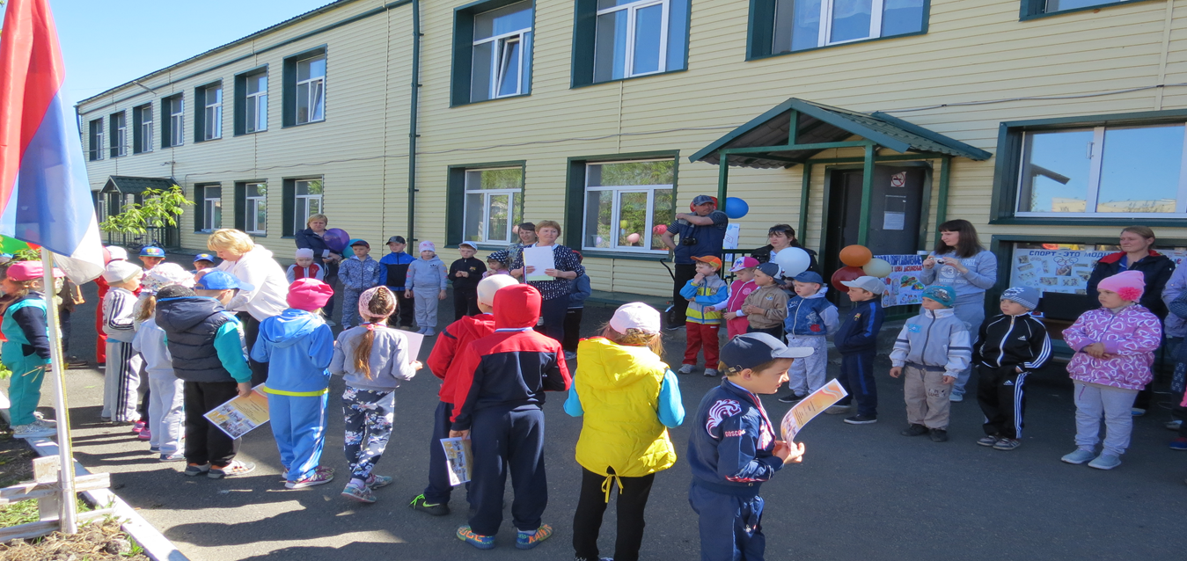
Возрастной и количественный состав детей:
акция рассчитана в массовом количестве на детей старшего дошкольного возраста.

Slide 6
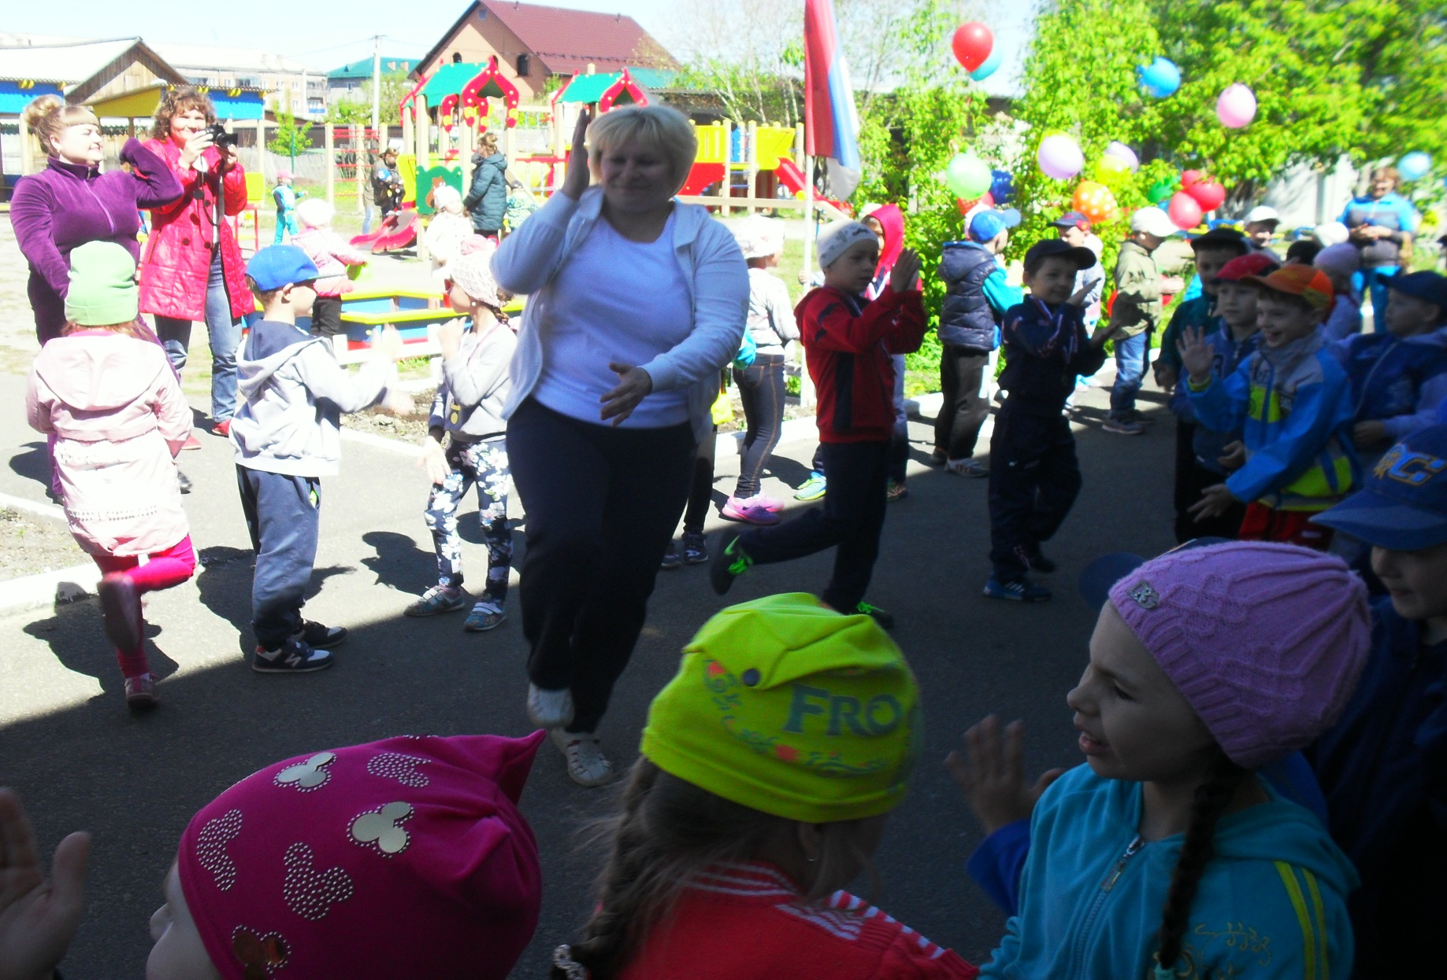
Условия для проведения мероприятия:
место для проведения,
погодные условия,
методический, музыкальный материал.

Slide 7
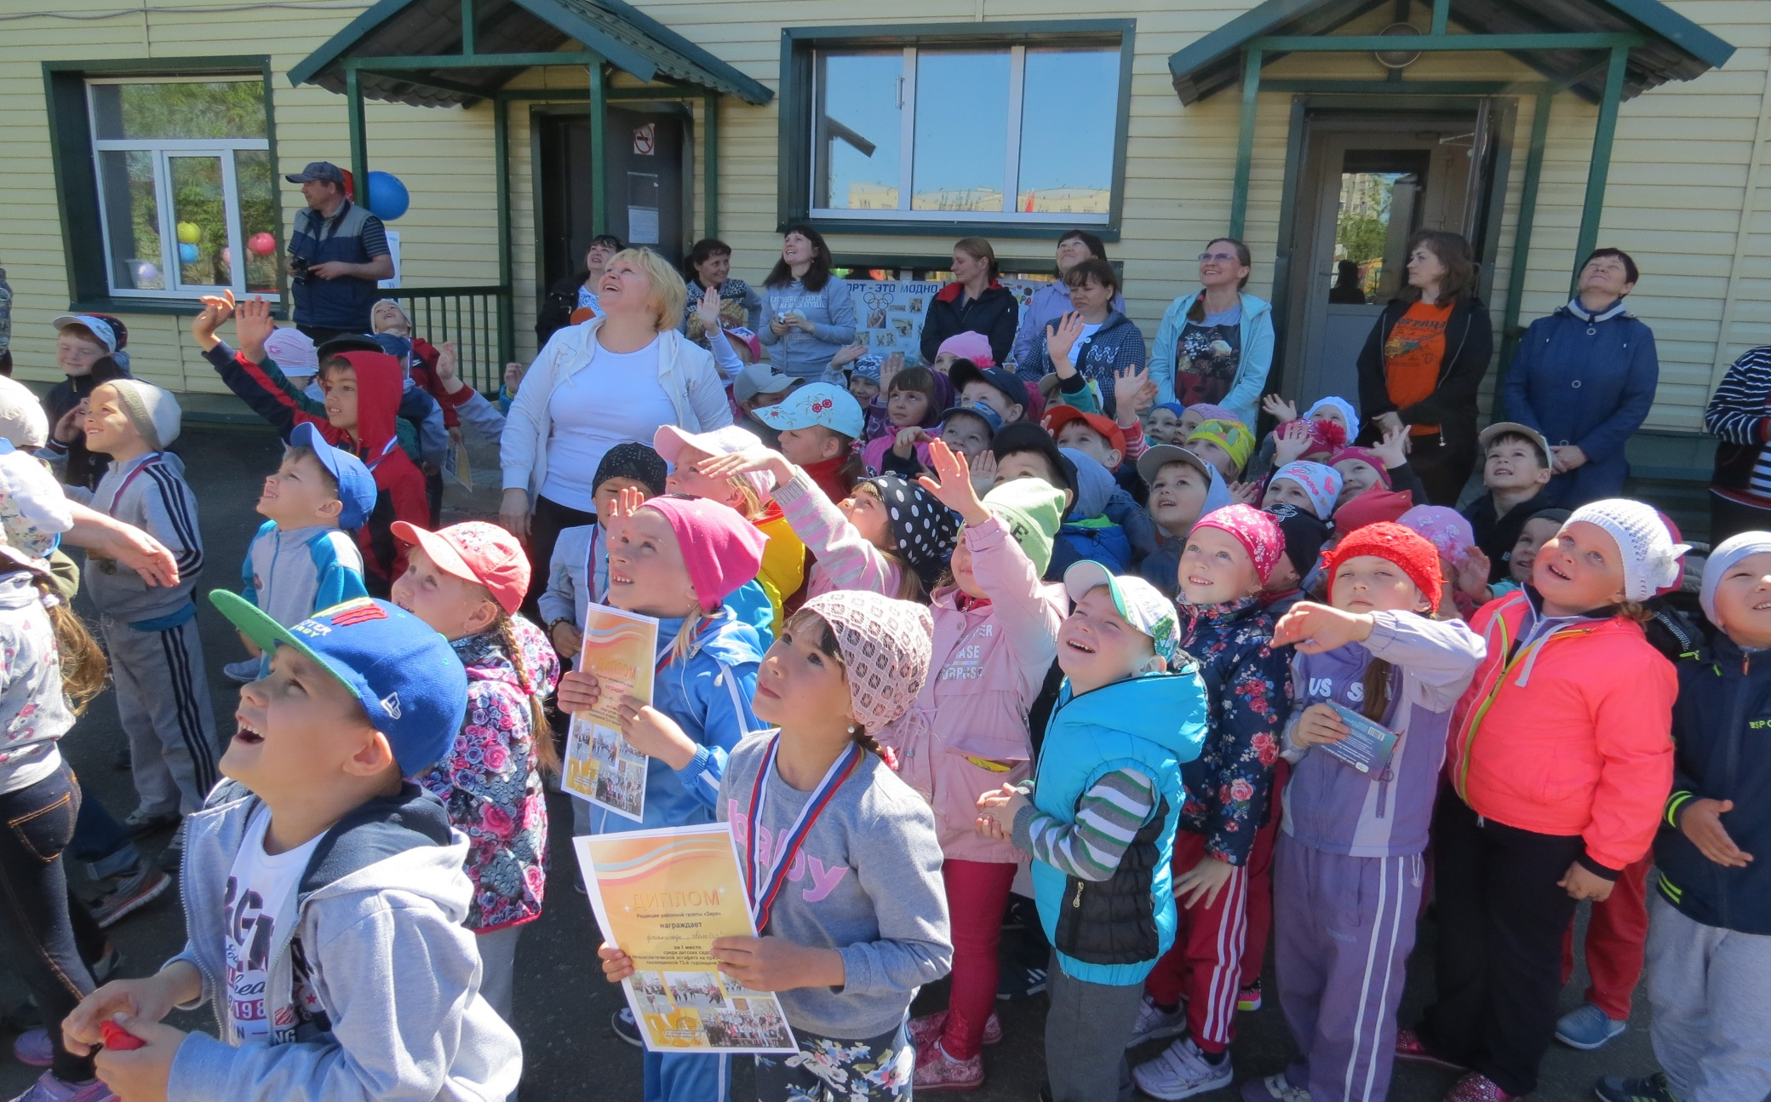
Девиз нашего праздника:
«Мы выбираем спорт! »

Slide 8
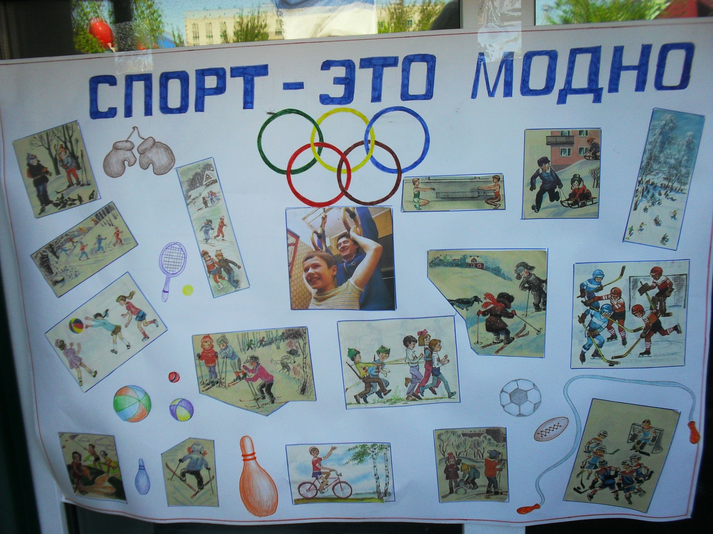

Slide 9
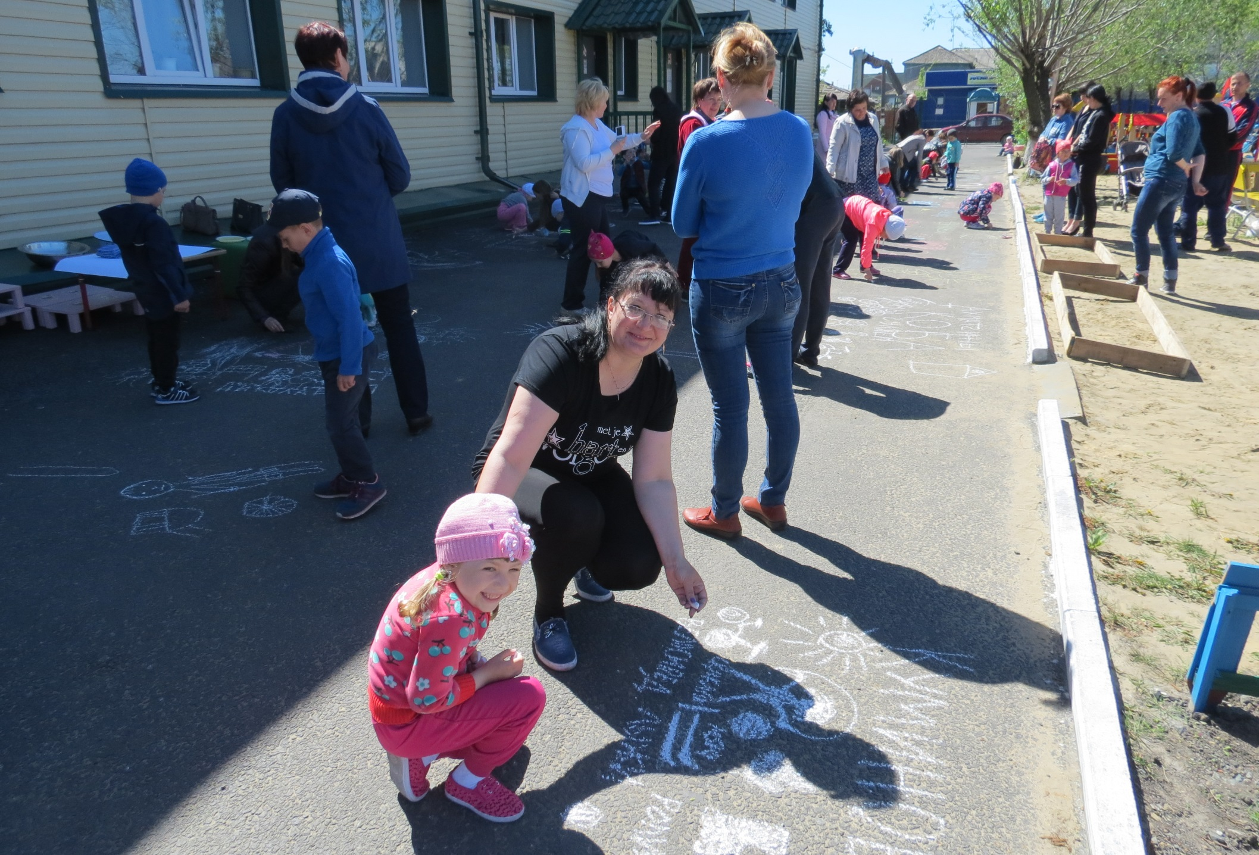
Конкурс рисунков на асфальте «Мы за здоровый образ жизни»

Slide 10
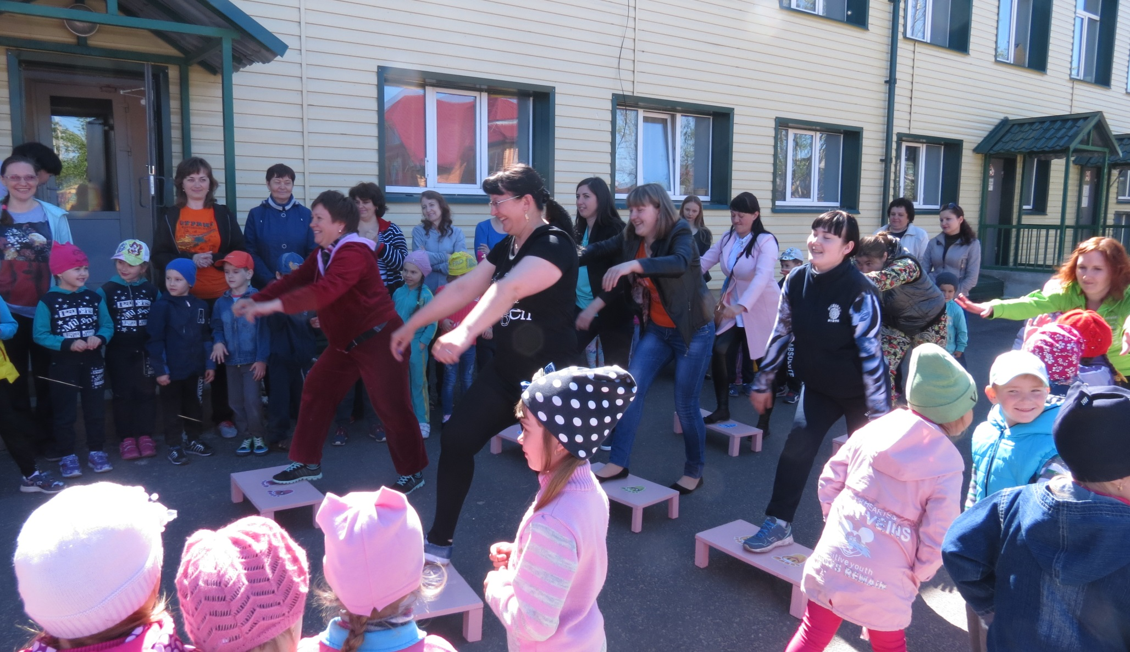
Чтоб здоровье сохранить, организм свой укрепить, знает каждый из ребят, нужно танцевать! Много танцев в этом мире, все не сможем сосчитать, так давайте же скорее будем, будем танцевать! Танец «Чика-рика» ( танец на степах).

Slide 11
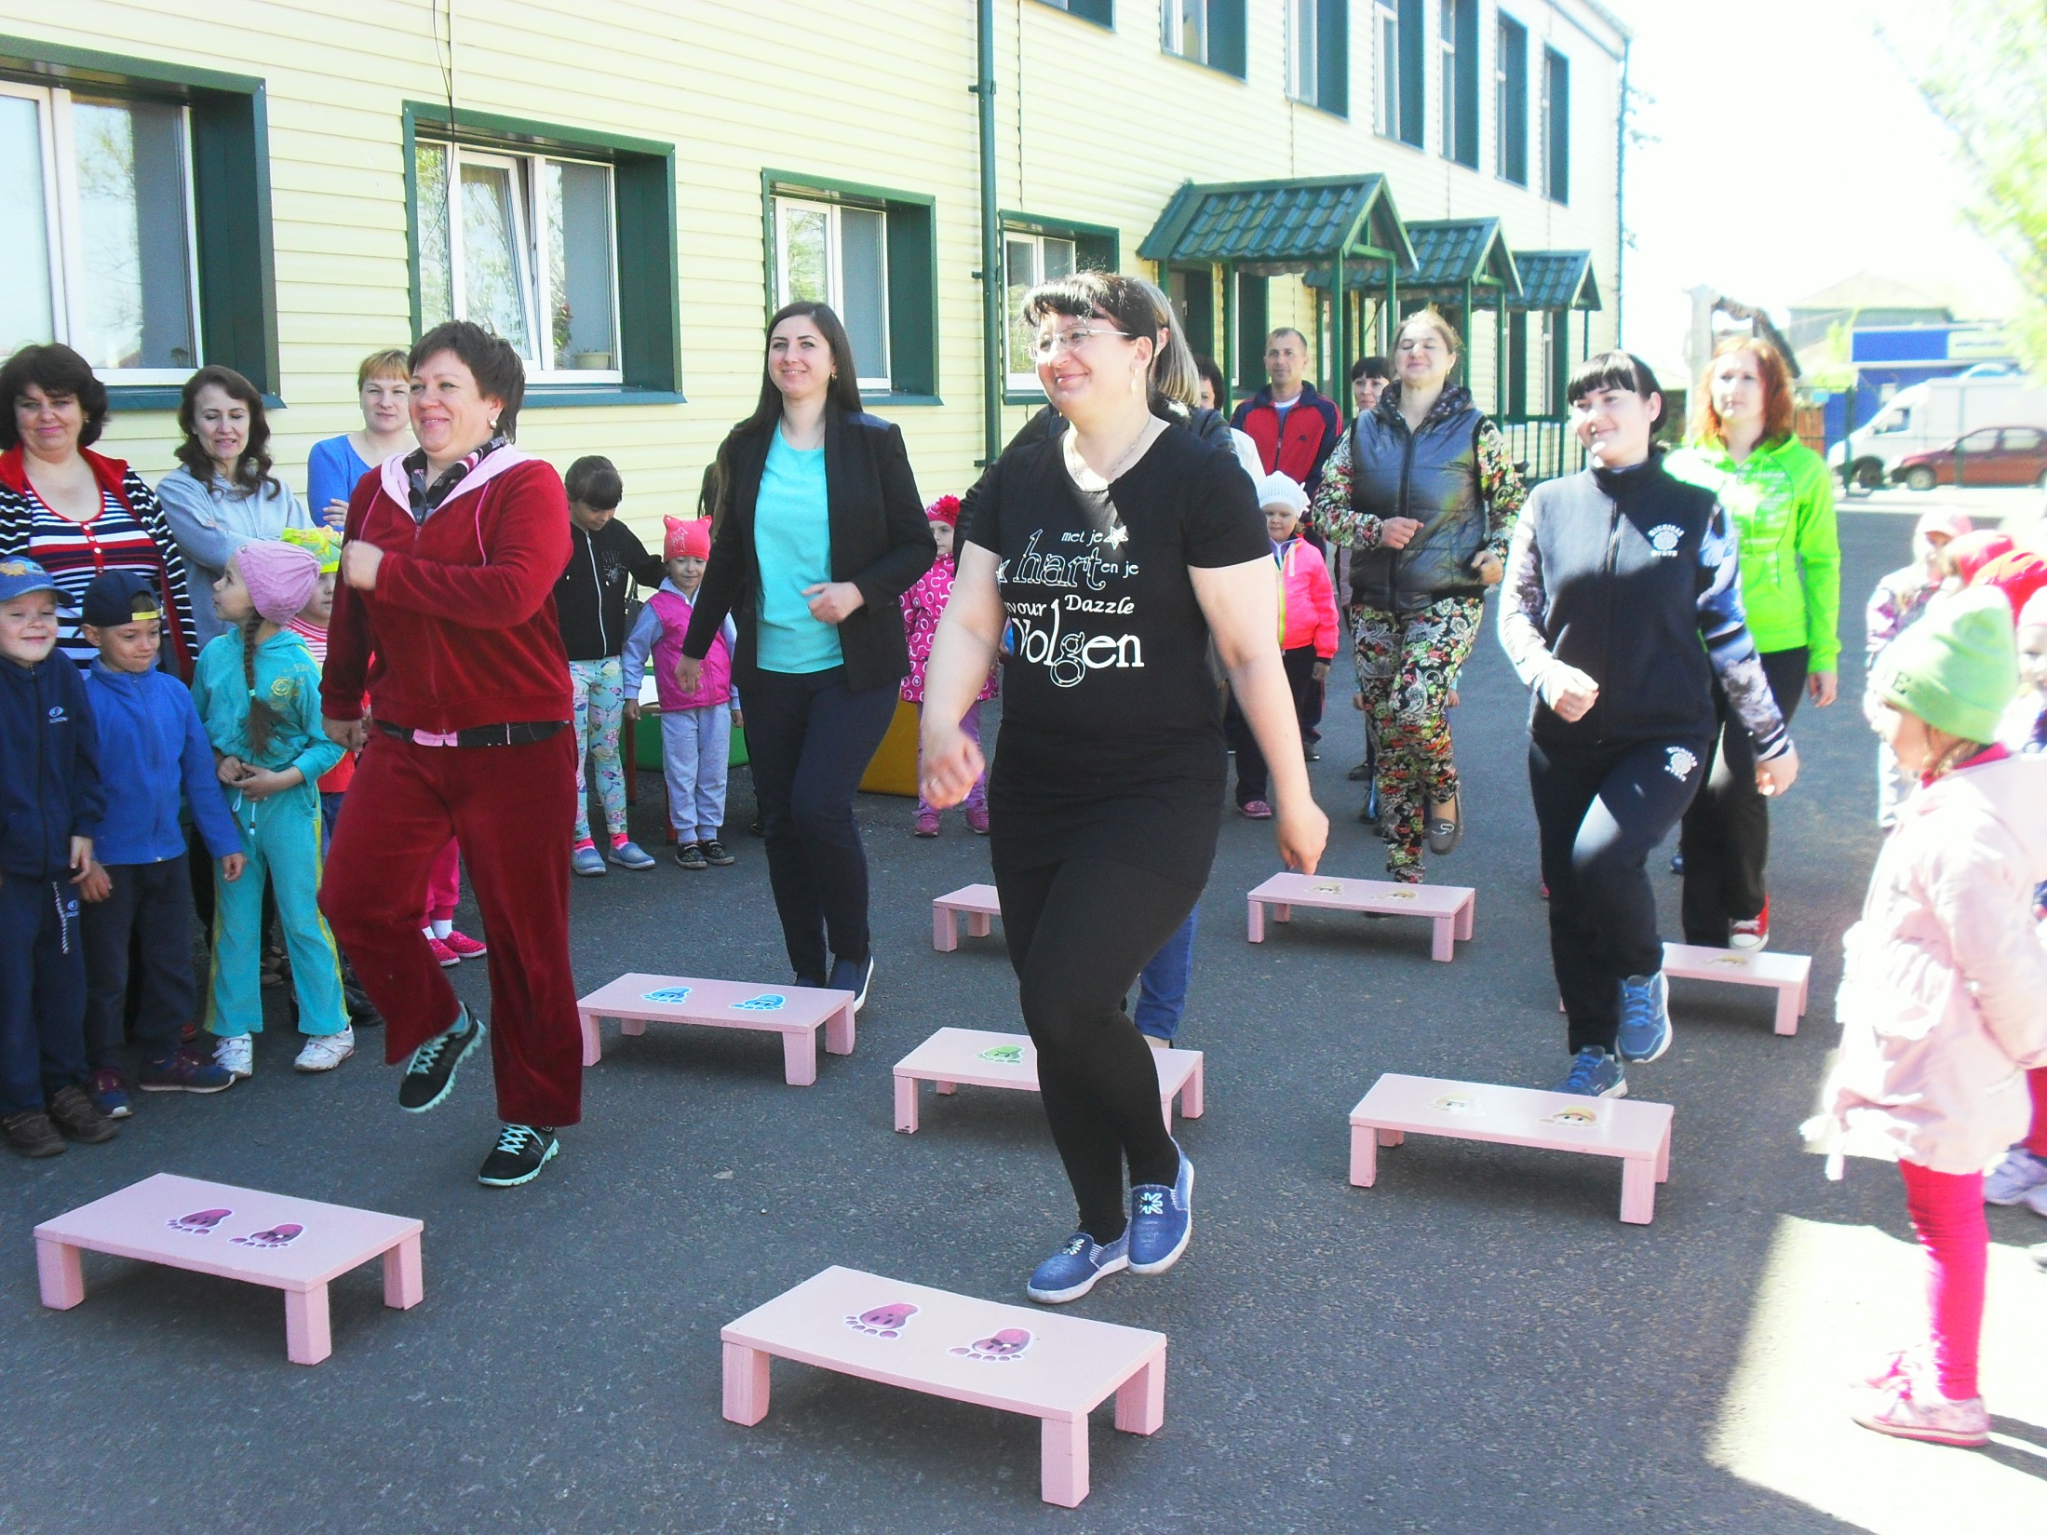

Slide 12
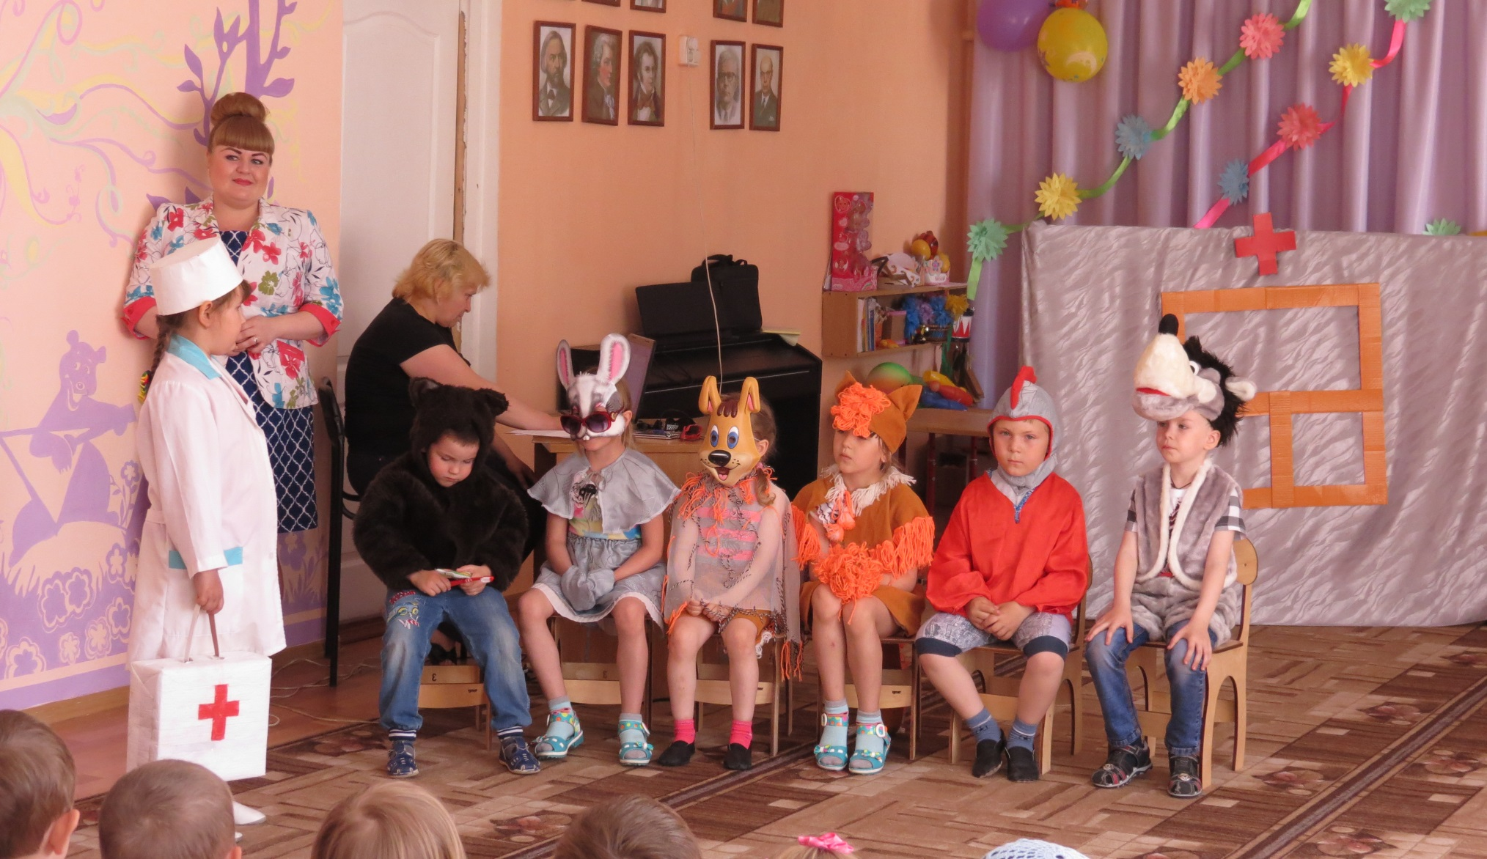
Сценка «Школа здорового образа жизни»

Slide 13
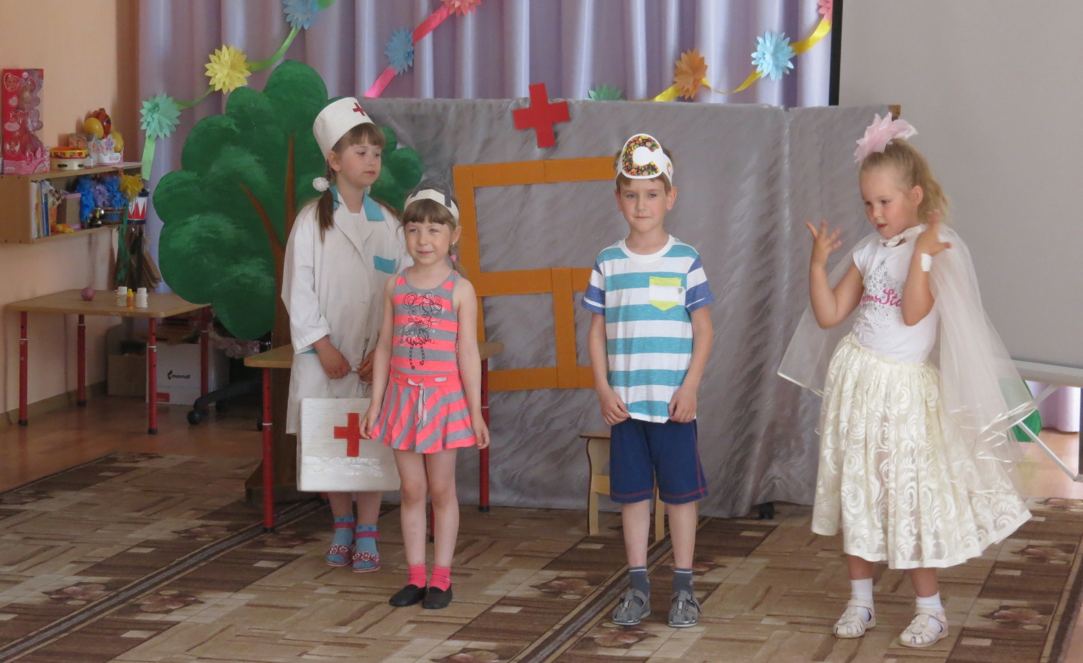
Сценка «Школа здорового образа жизни»

Slide 14
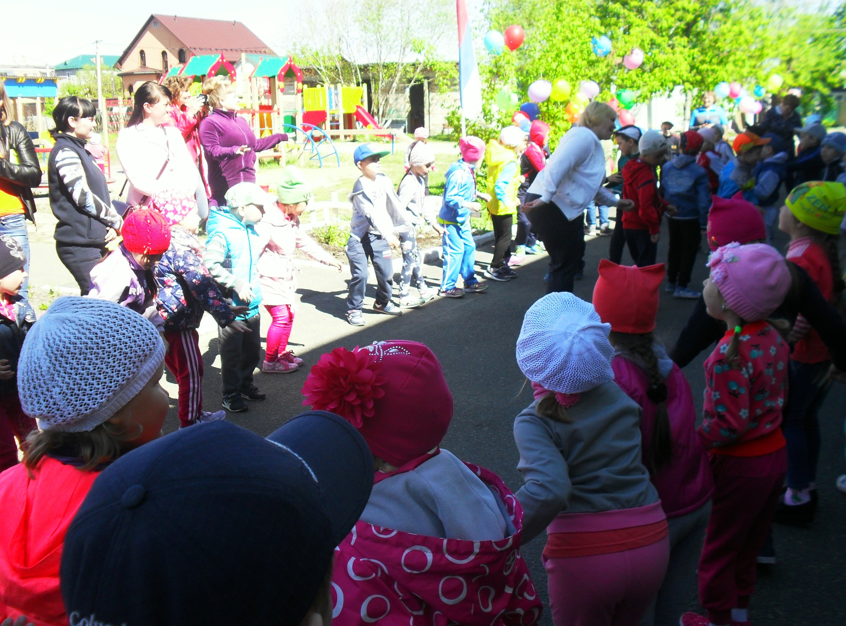
Танец «Я-танцующий салат»

Slide 15
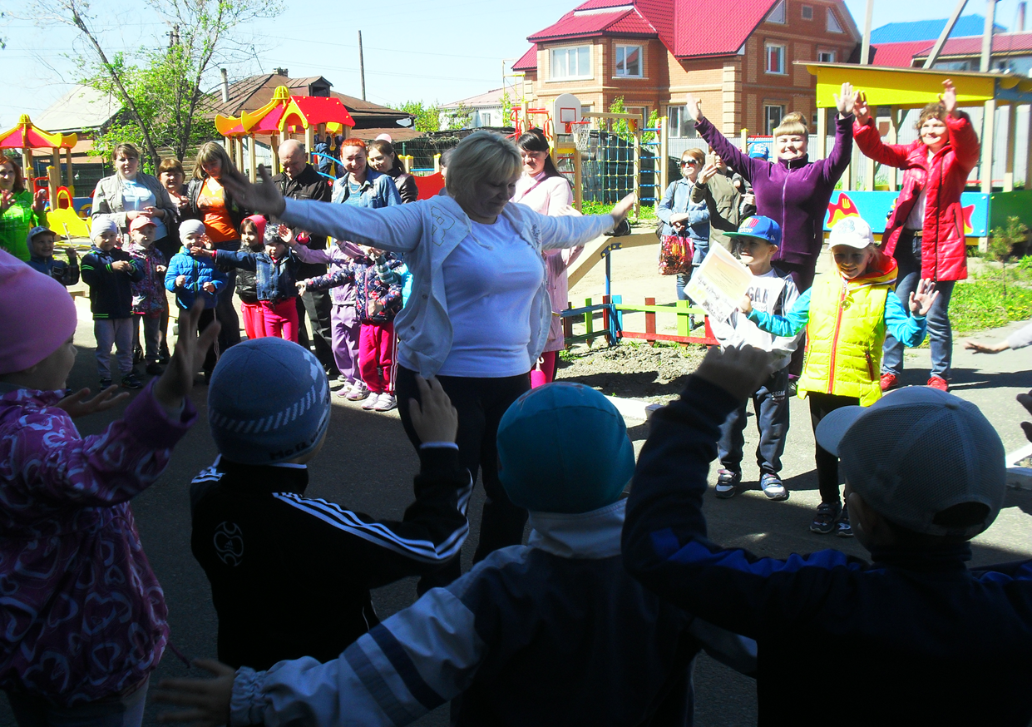
Игра-тренировка «Да-нет!»

Slide 16
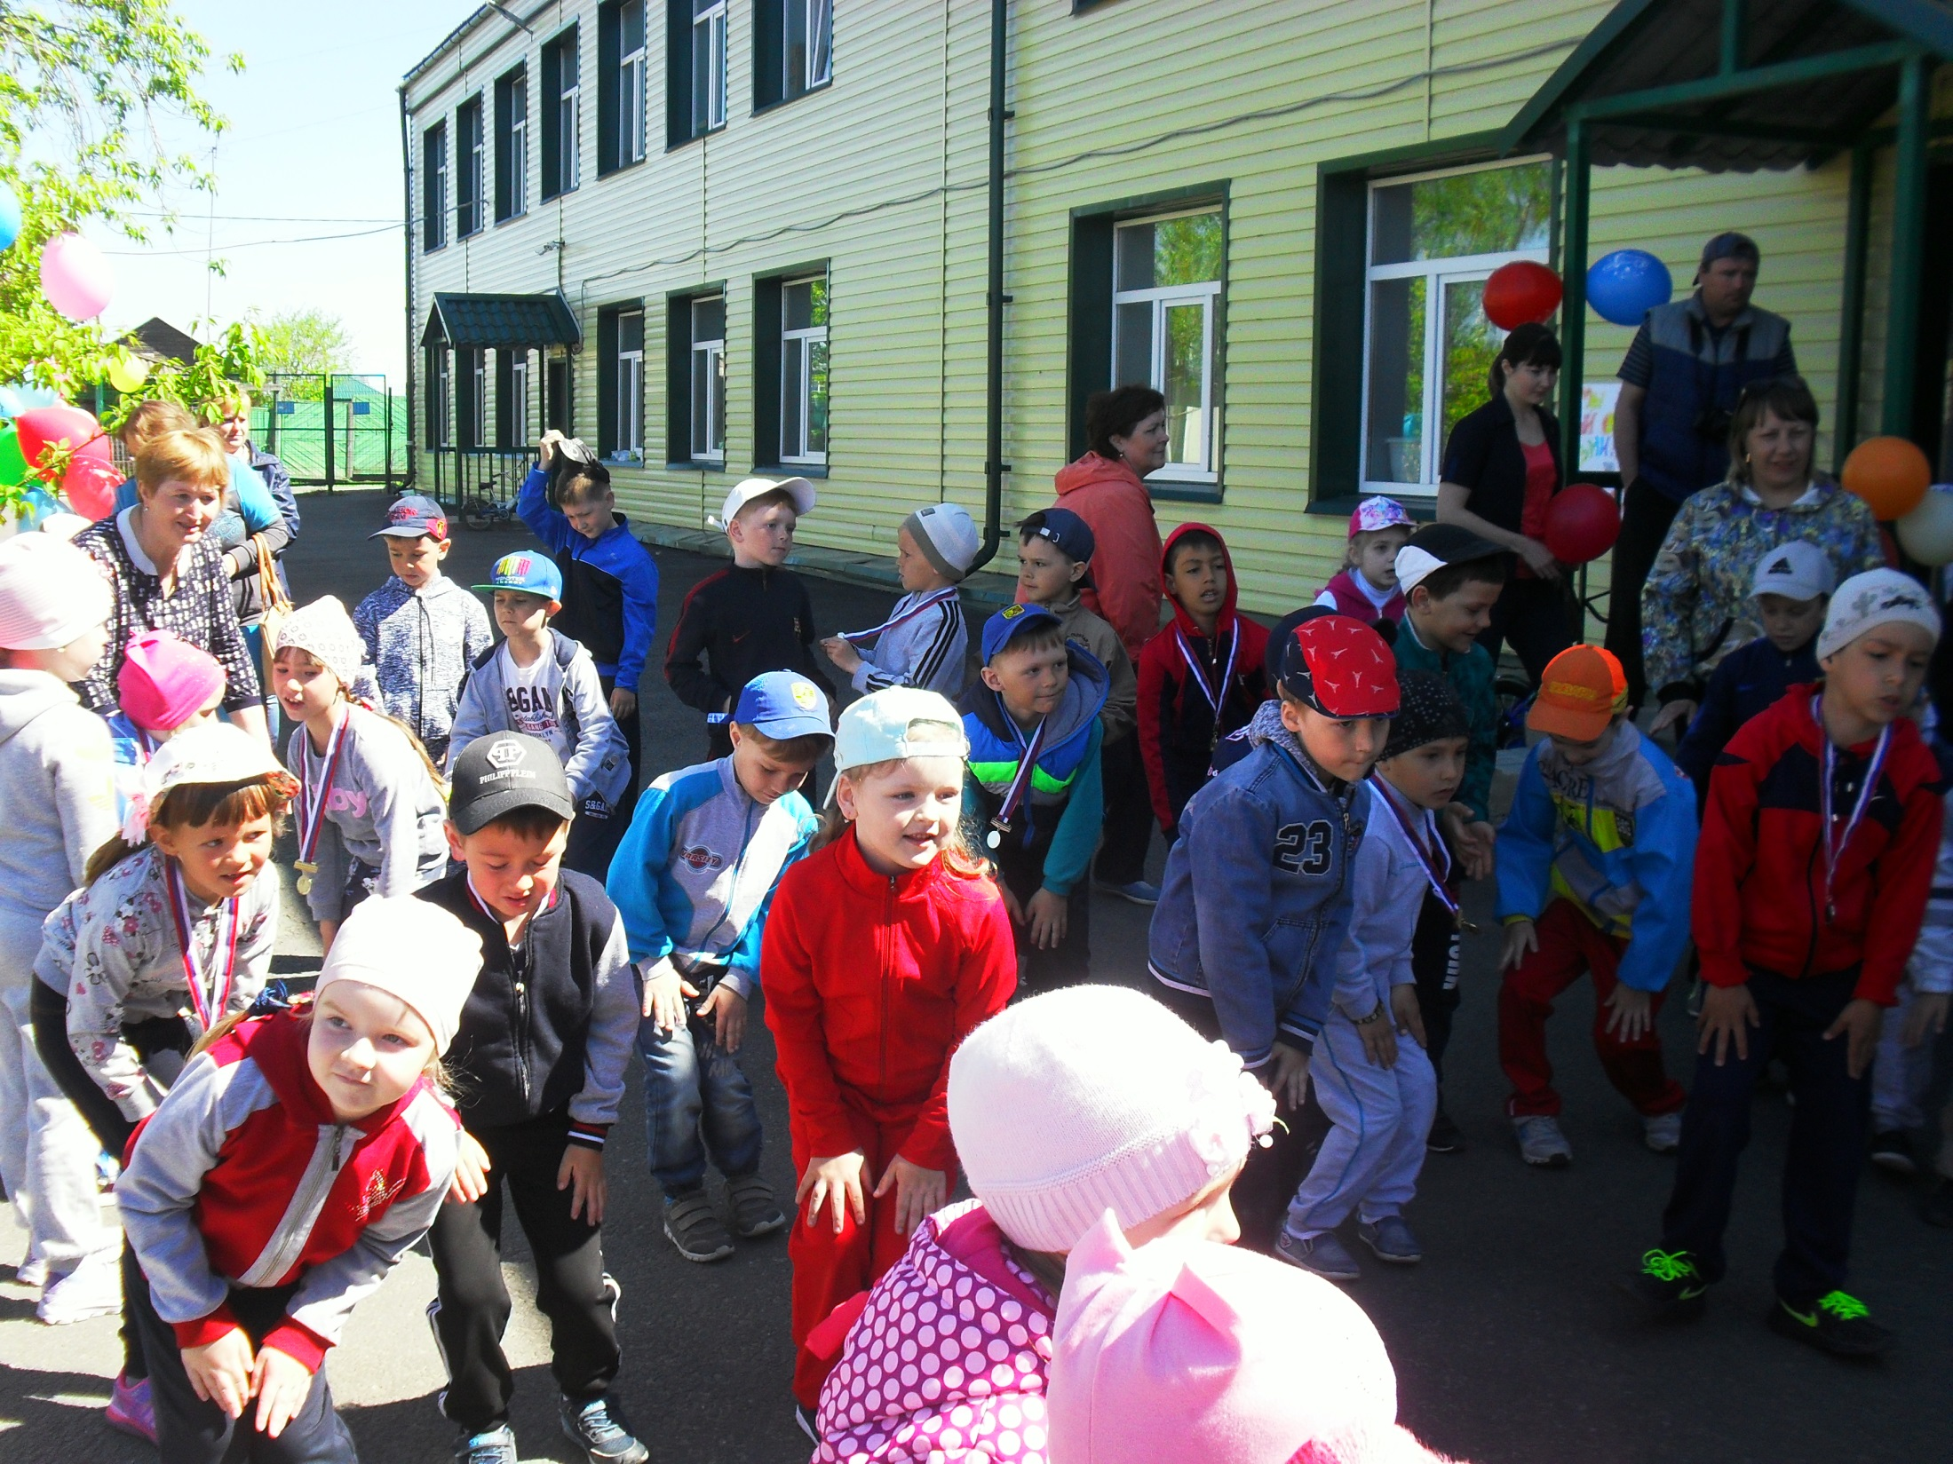

Slide 17
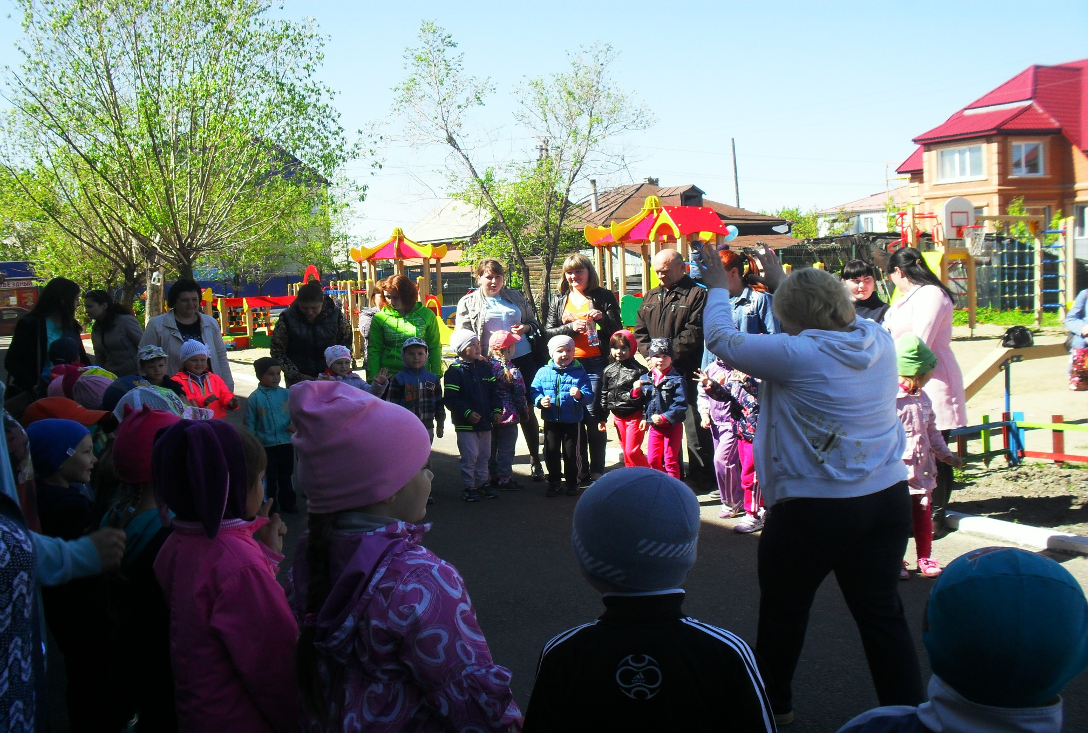
То вприпрыжку, то вприсядку. Дети делают … .(зарядку)
(делают зарядку под музыку).

Slide 18
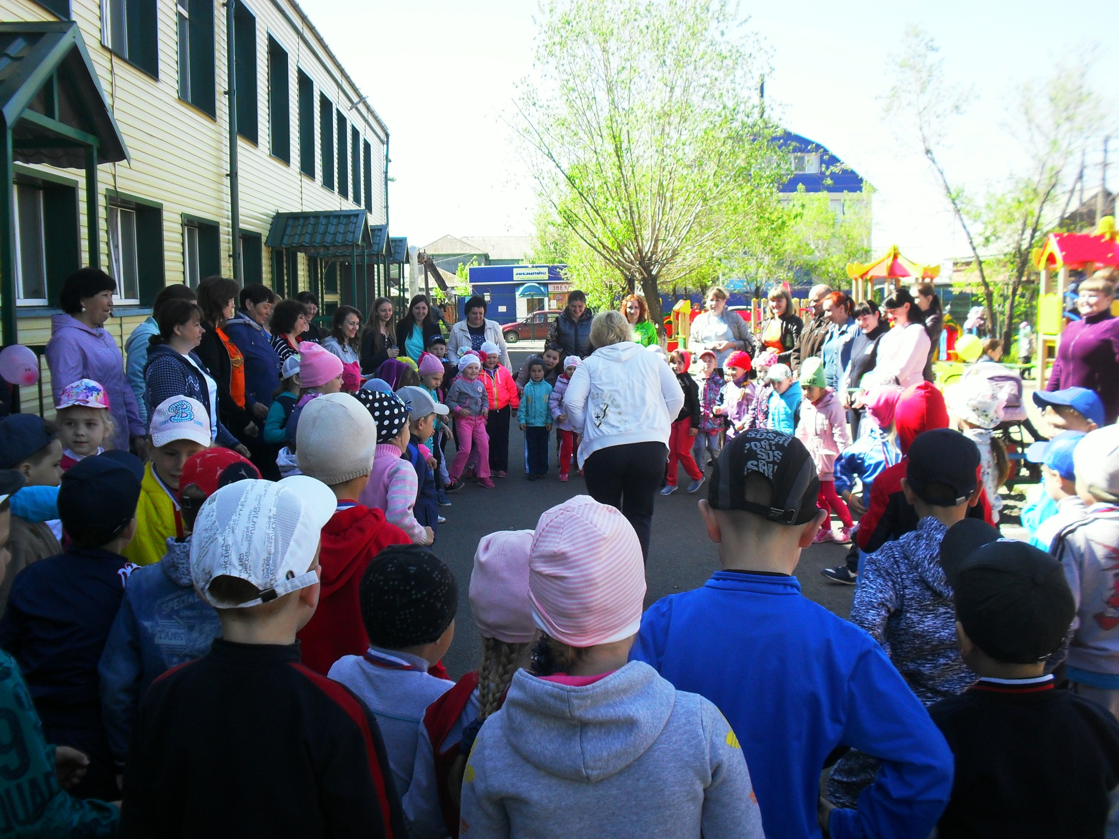

Slide 19
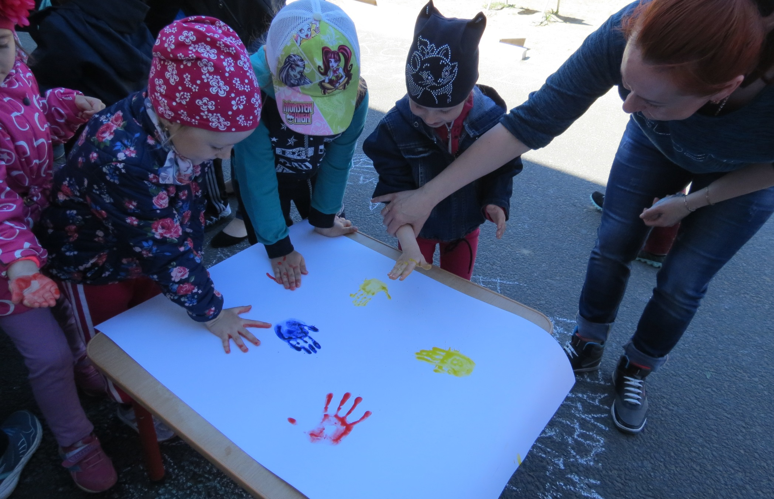
В заключение дети оставляют отпечаток своей руки на полотне «Мы за здоровый образ жизни»

Slide 20
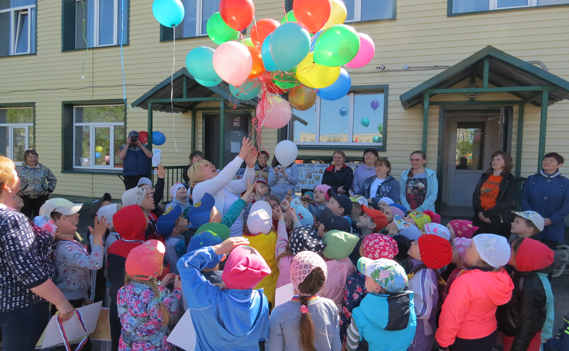
Мы прощаемся с вами, друзья!
Пусть здоровая будет семья!
Здоровый образ жизни вести призываем
И шары воздушные в небо запускаем.

Slide 21
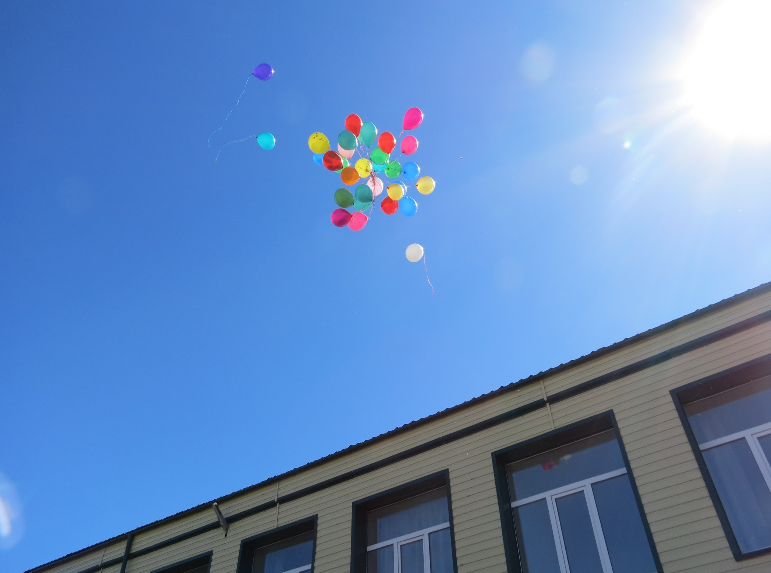

Slide 22
